Slide 1
Отчёт о проведённых работах в ЖК Воробьев дом
Апрель 2022 года

Slide 2
Уважаемые жильцы и собственники помещений!
Мы подготовили для вас краткий отчет о выполненных Управляющей компанией работах в ЖК Воробьев дом за апрель 2022 года.
Ваши пожелания и предложения по обслуживанию ЖК просим направлять:
на почту info@uk-vd.ru, по телефону + 7 (495) 940-55-55 или через мобильное приложение «Домиленд».
С заботой о вас,
УК Воробьев дом

Slide 3
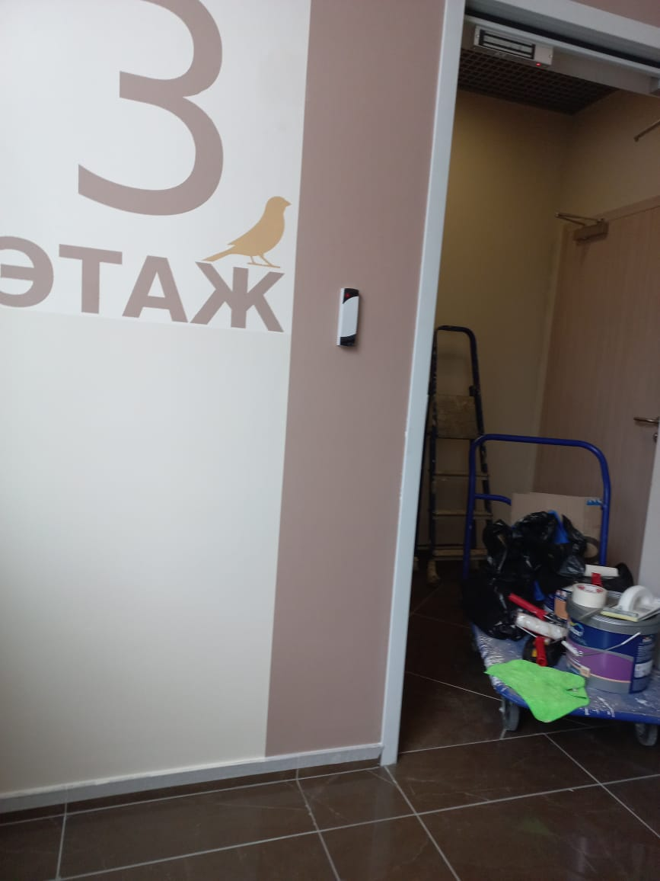
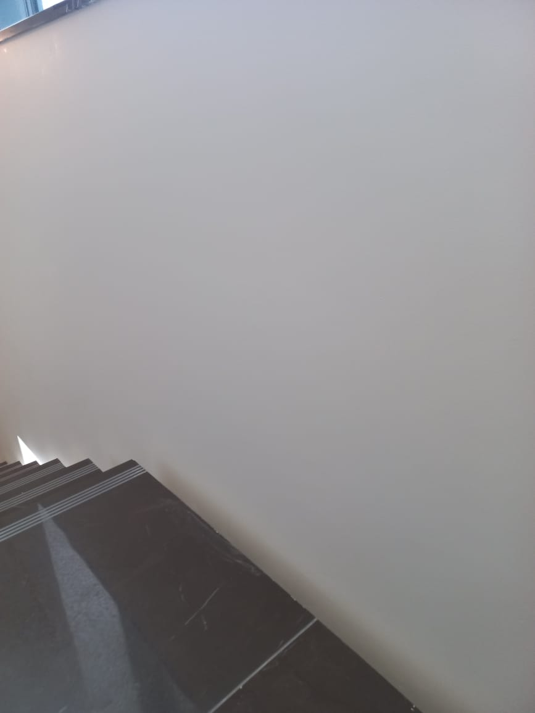
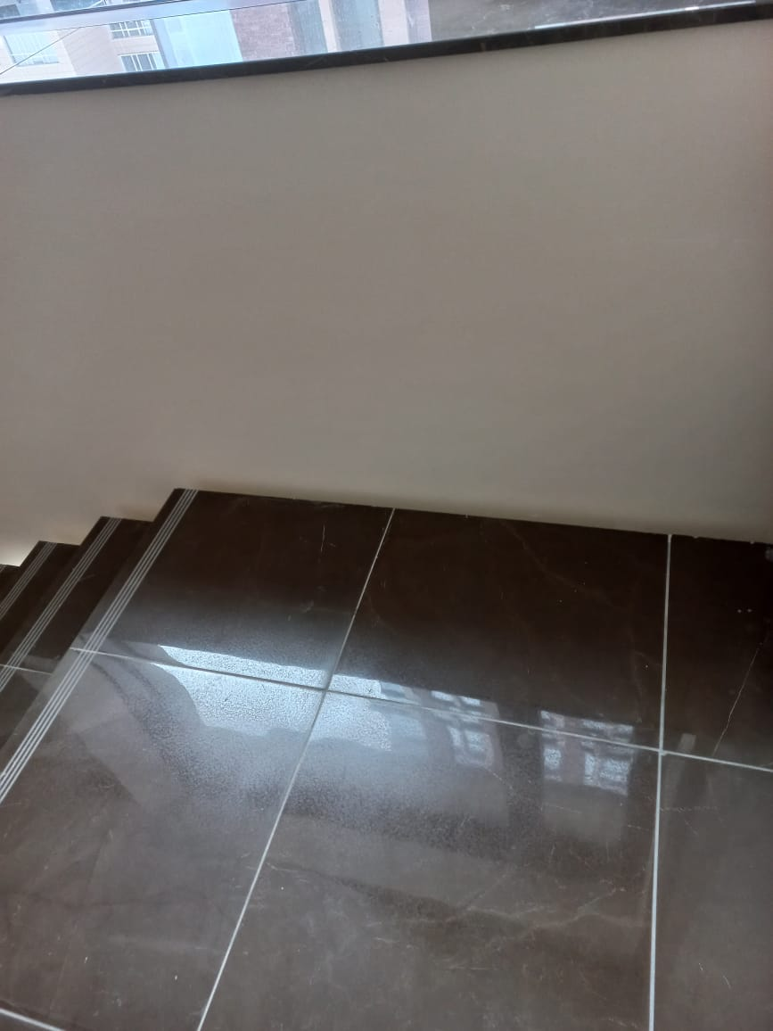
Провели косметический ремонт на лестничной
площадке (подъезд № 1, этаж № 3)

Slide 4
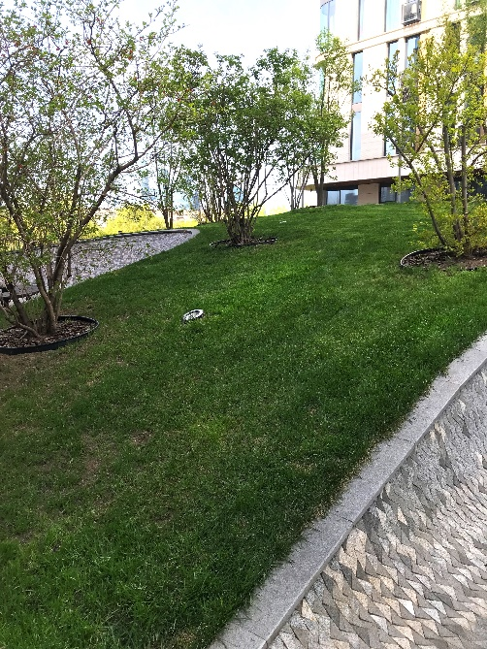
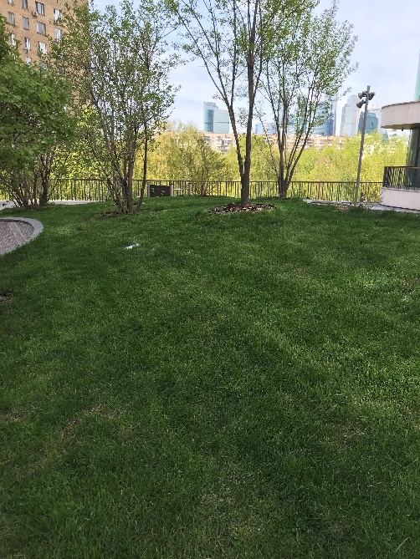
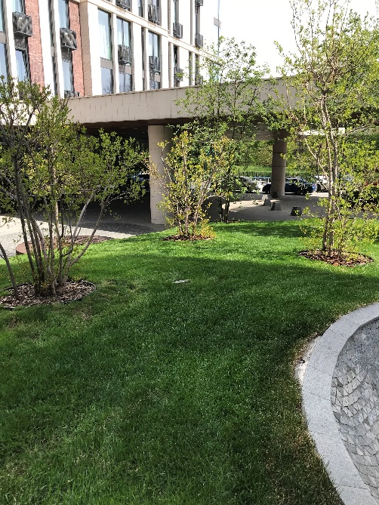
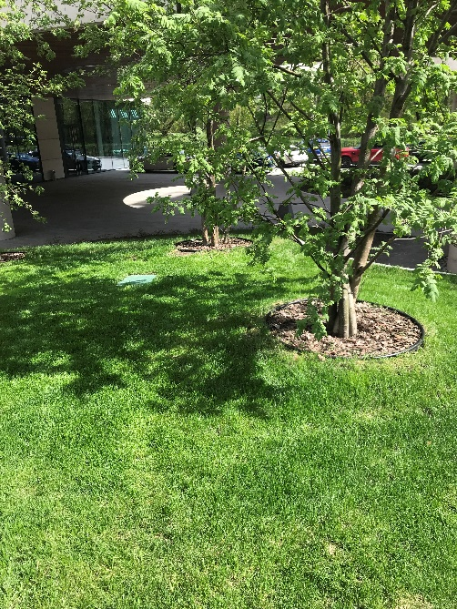
Обслуживание и уход за
декоративными растениями и газоном (1)
Обработали повреждения стволов деревьев препаратом Раннет. Обработали иву и калину от морозобоин;
Выполнили санитарную обрезку кустарников и хвойных растений и ранне-весеннюю подкормку комплексным удобрением. Провели рыхление приствольных кругов;
Выполнили прочесывание газона, освобождение от отмершего травяного кома, мусора и старых листьев;
Провели весеннюю подкормку газона азотными удобрениями и карбамидом.

Slide 5
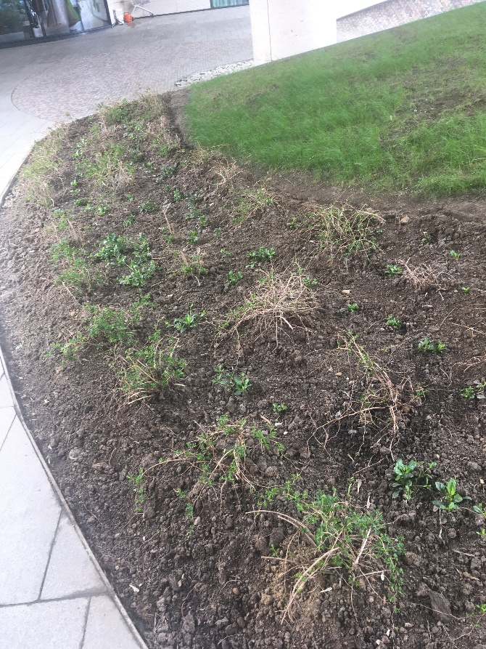
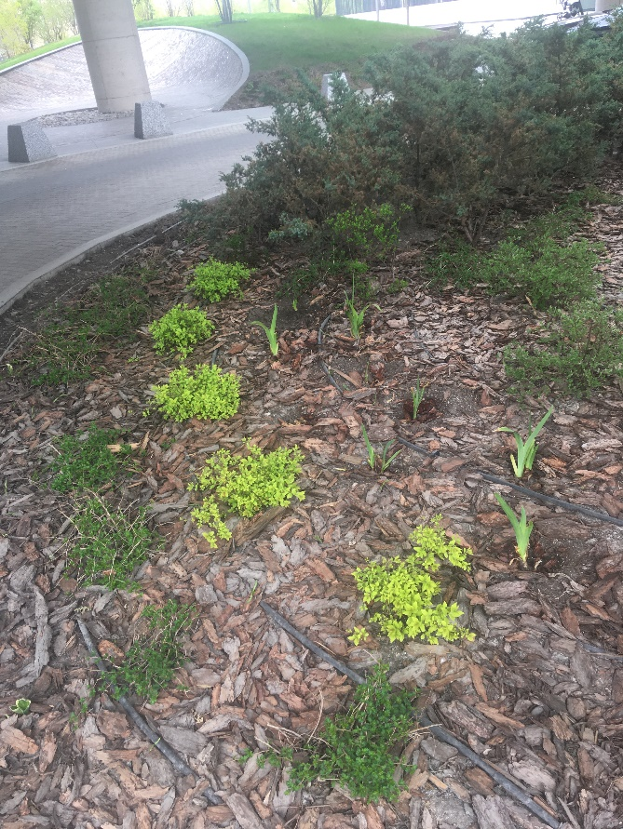
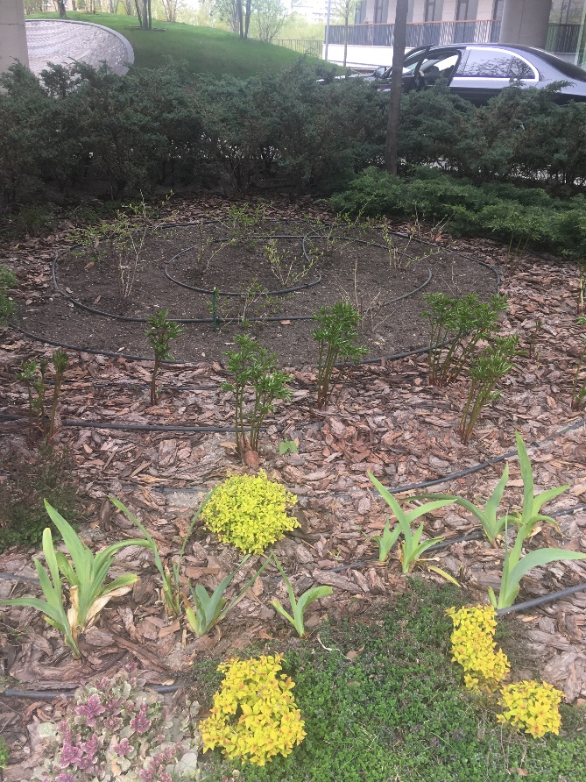
Обслуживание и уход за
декоративными растениями и газоном (2)
Выполнили рыхление и мульчирование почвы под кустарниками и хвойными растениями центральной клумбы;
Посадили дополнительные почвопокровные растения на склоне.

Slide 6
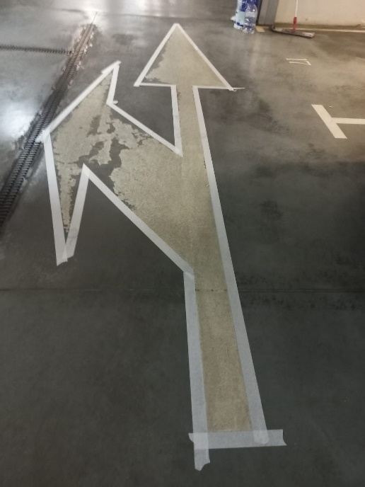
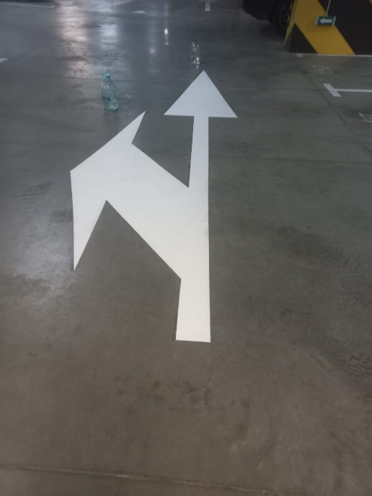
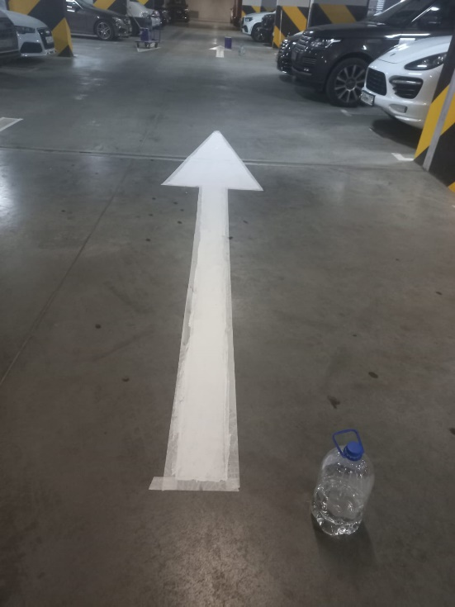
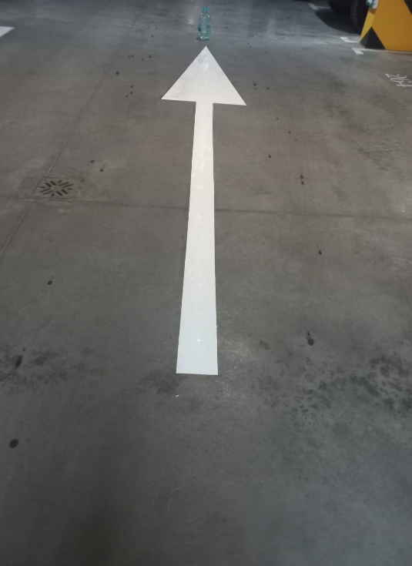
Восстановили дорожную разметку в паркинге

Slide 7
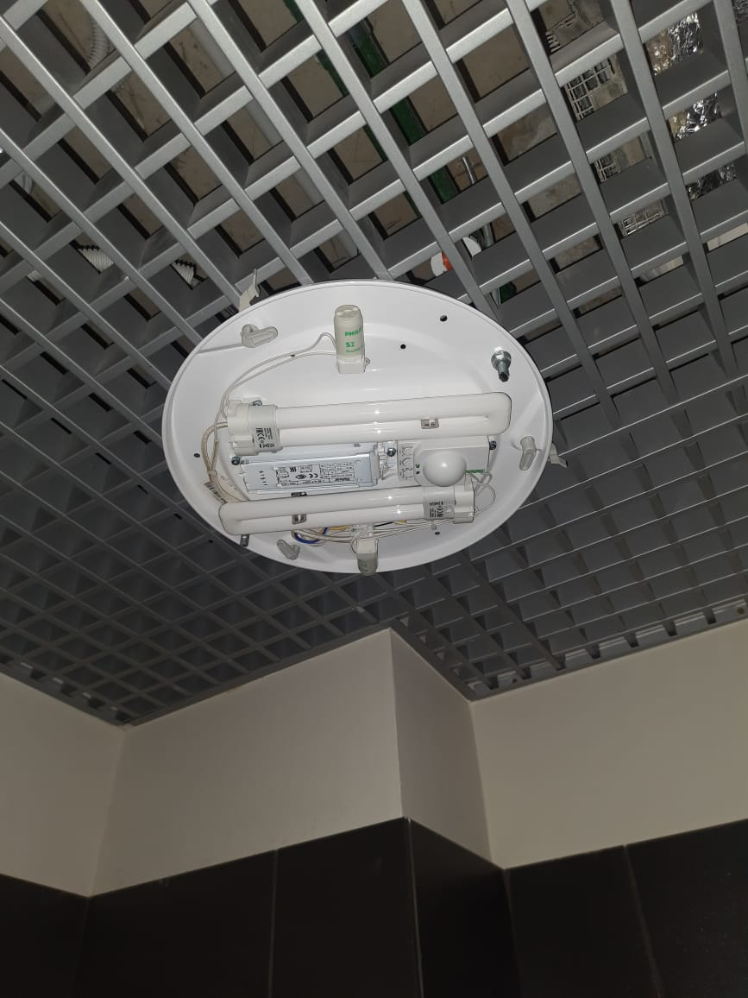
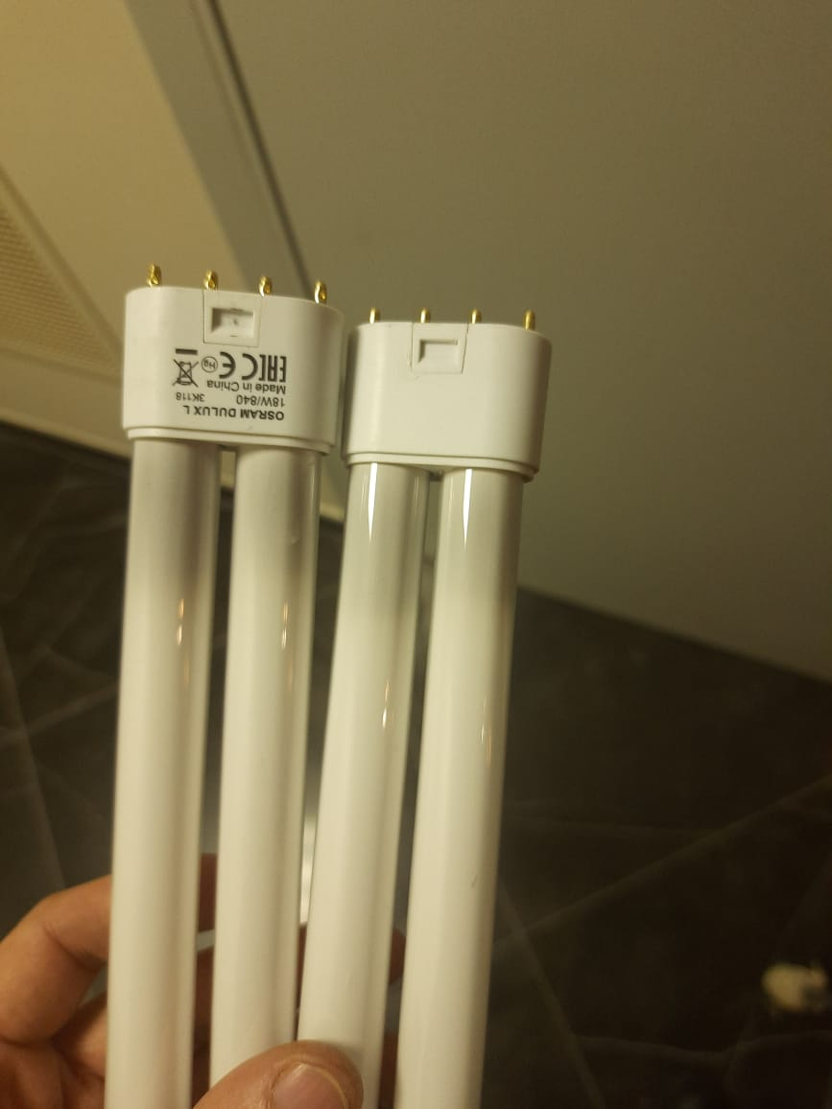
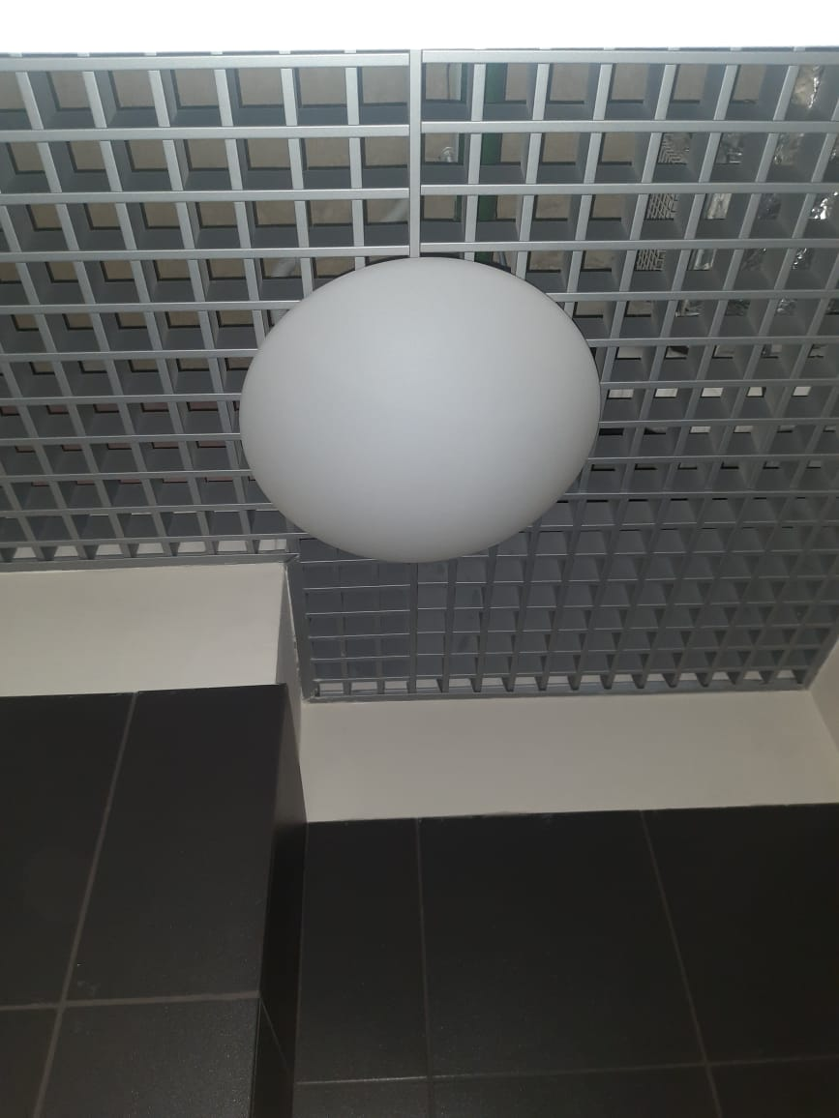
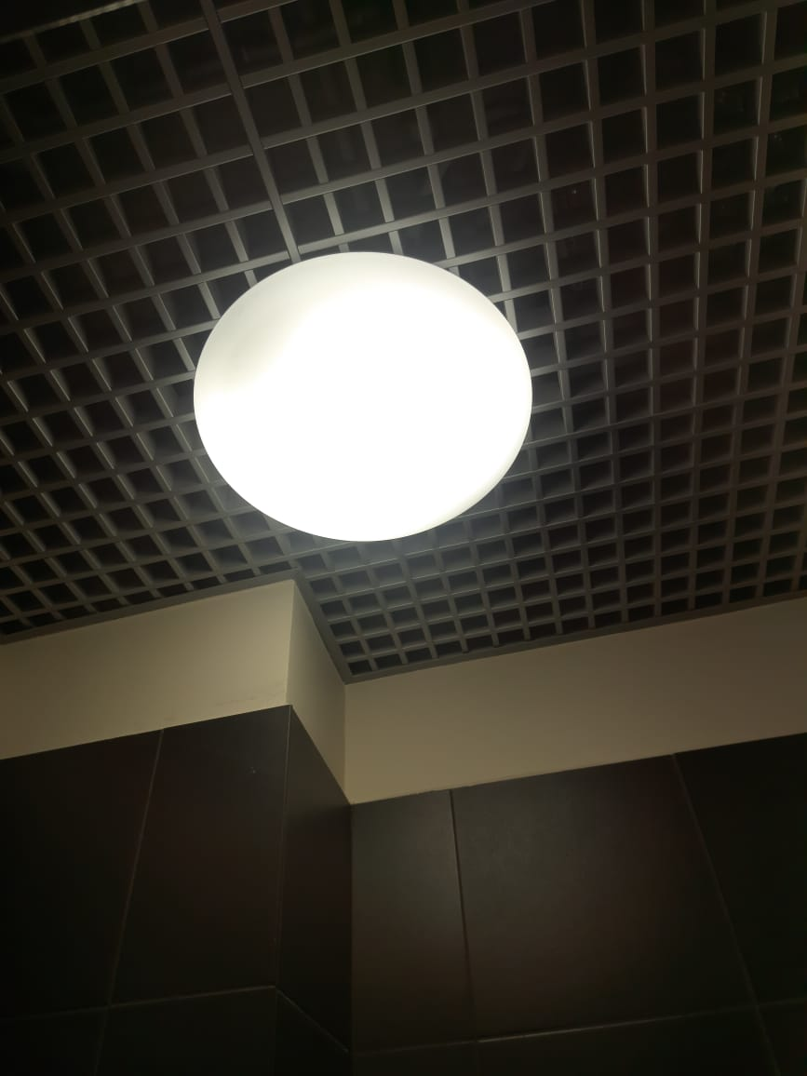
Заменили сгоревшие лампы в мусорокамерах
(подъезд № 2, этажи №№ 3, 5, 6, 8)

Slide 8
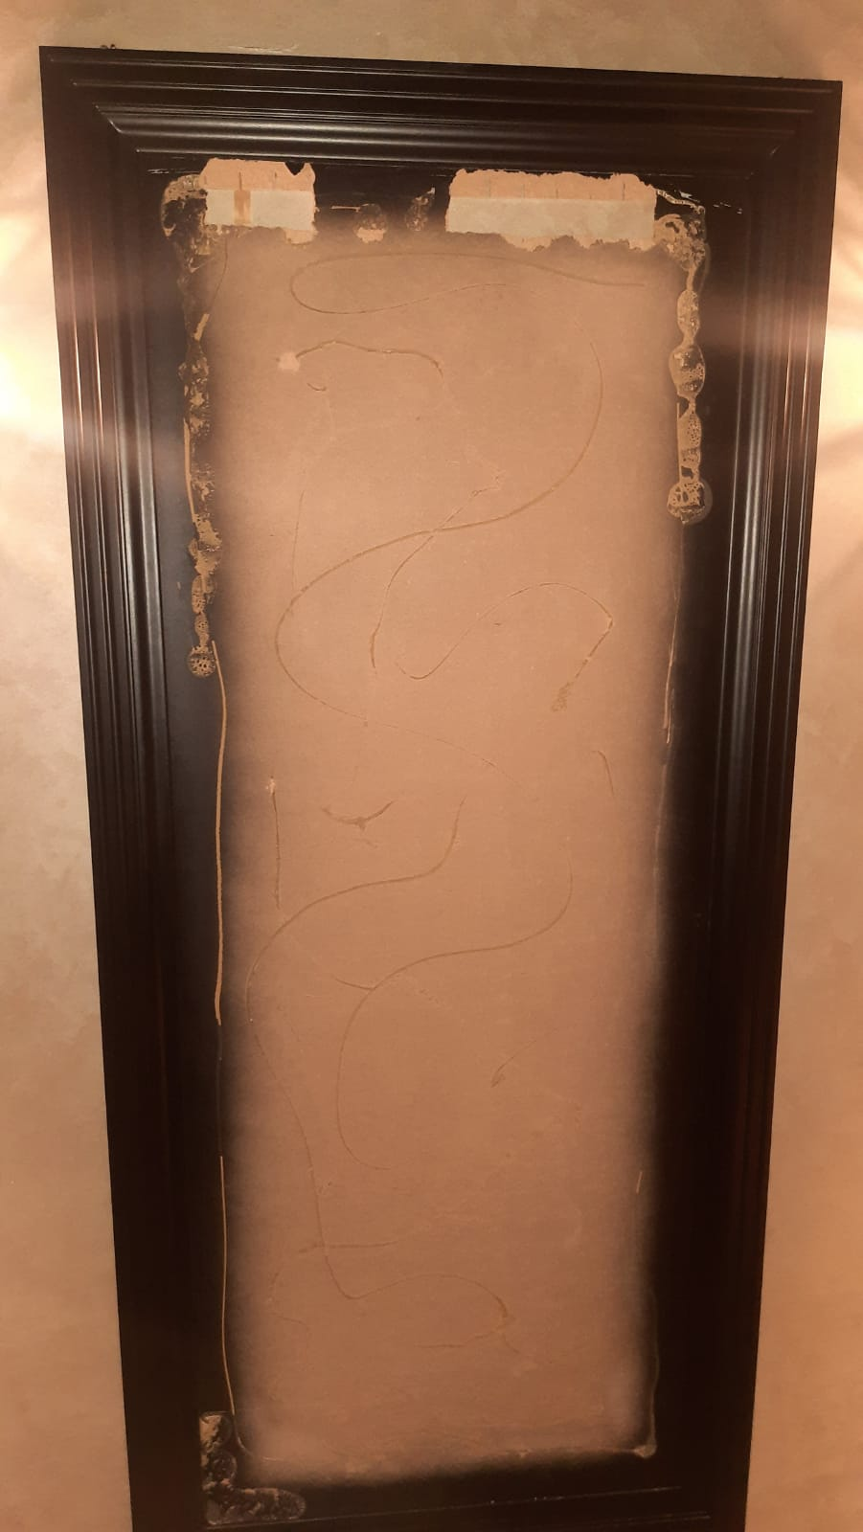
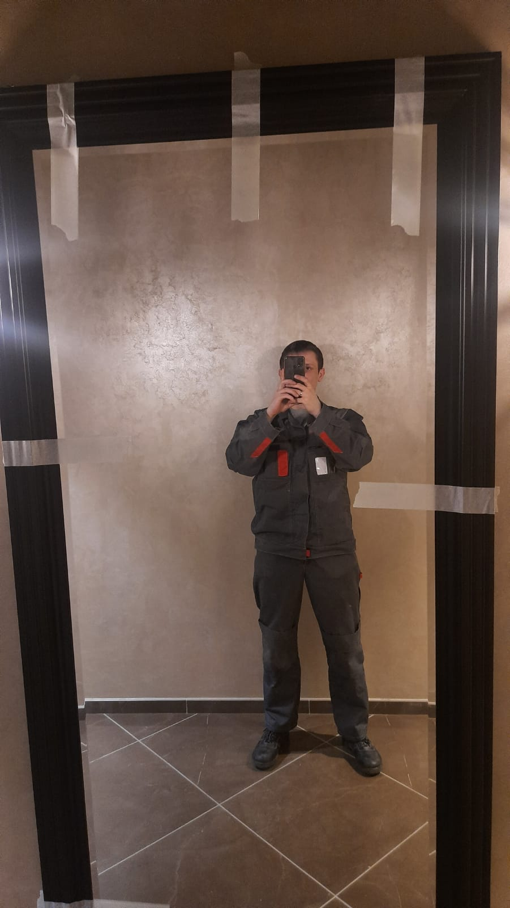
Провели замену сломанных зеркал в коридоре
(подъезд № 3, этаж № 4)

Slide 9
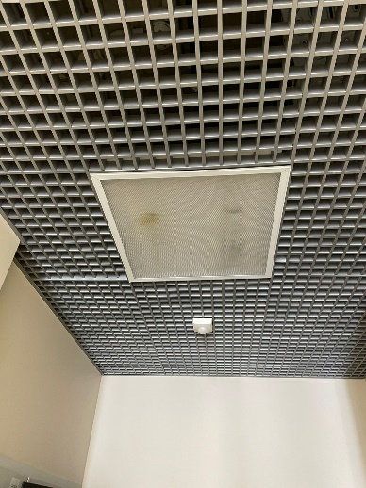
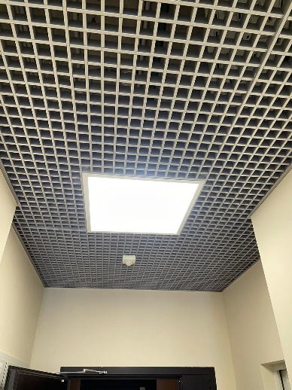
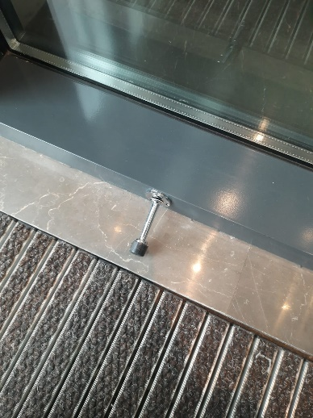
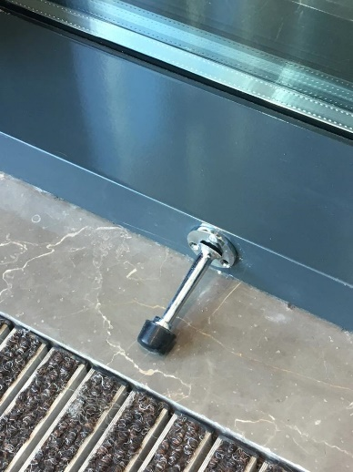
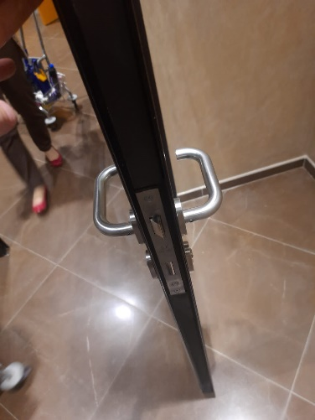
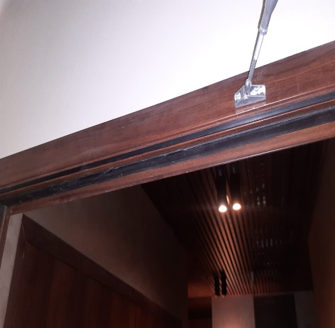
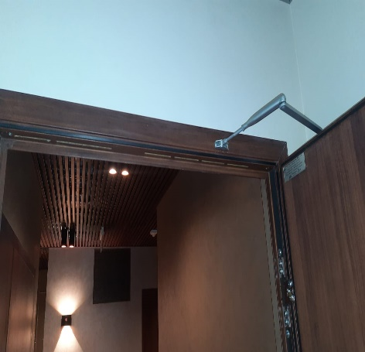
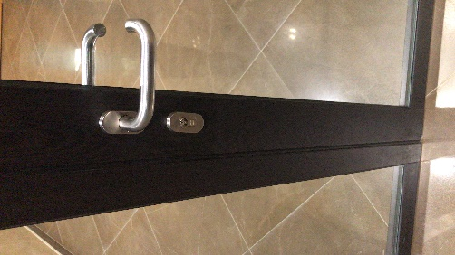
Выполнили другие работы по текущему ремонту
Заменили светильник (подъезд № 3, этаж № 12)
Отремонтировали ограничитель
Выполнили ремонт ручек
Установили уплотнительную ленту (подъезд № 2, этаж № 15)

Slide 10
Вывоз мусора
Организовали ежедневный сбор и вывоз хозяйственно-бытовых отходов. Ведём раздельный сбор мусора. Строительный мусор вывозится по отдельным заявкам.
 | 2022 год | в т. ч. апрель 2022 года
Бытовой мусор | 264,4 м³ | 63 м³
в т.ч. РСО | 8 м³ | 0 м³
Строительный мусор | 120 м³ | 24 м³
Всего | 392,4 м³ | 87 м³
Утилизация элементов питания | 0 кг | 0 кг

Slide 11
Инженерно-техническое обеспечение
Устранили течь в техническом шкафу: произвели сварочные работы и заменили резьбу стояка горячего водоснабжения (апартамент № 182)
Проверили работу пожарной сигнализации (подъезд № 3)
Заменили лампы в светильнике аварийного освещения над машиноместом № 155 (2 шт.)
Заменили реле контроля фаз вводно-распределительного устройства (подъезд № 3)
Заменили аккумуляторы источников вторичного электропитания (2 шт.)
Заменили аккумуляторы лифта (4 шт., подъезд № 2)

Slide 12
Работа с заявками
За апрель 2022 года выполнили 473 заявки через систему «Домиленд»
Тип заявки | 2022 год | в т. ч. апрель 2022 года
Пропуск | 1 199 | 424
Диспетчерская служба (в т. ч. аварийные заявки) | 204 | 49
Всего | 1 403 | 473

Slide 13
Аварийные заявки
Дата и время | Помещение | Содержание заявки | Принятые меры | Привлечение 3-х лиц | Выполнение заявки
06.04.2022 1:00 | Квартира № 181 | Нет горячей воды в квартире. Из кранов течёт холодная вода | Восстановили подачу горячего водоснабжения | нет | 06.04.2022 1:30
19.04.2022 8:30 | Вводно-распределительное устройство | Нет питания вводно-распределительного устройства | Восстановили подачу электричества | нет | 19.04.2022 8:45
09.04.2022 12:20 | Индивидуальный тепловой пункт | Система отопления. Авария насоса | Устранили аварию | нет | 09.04.2022 12:50
13.04.2022 14:35 | Паркинг | Протечка из фитнес-центра в паркинг | Сотрудники фитнес-клуба локализовали и устранили протечку | нет | 13.04.2022 15:05

Slide 14
Услуги консьержей
За истекший период консьержи стремились создать комфортные условия для жильцов ЖК Воробьев дом: оказывали помощь в принятии заказов, корреспонденции и сопровождали гостей.
График работы: ежедневно 9:00-21:00
 | 2022 год | в т.ч. апрель 2022 года
Всего выполнено заявок (сопровождение гостей, прием заказов и т.д.) | 7 888 | 2 038

Slide 15
Уборка здания и территории
В апреле выполнили следующие работы (кроме ежедневных работ):
Вид уборки | Место уборки
Выполнили мытье светопрозрачных конструкций с помощью альпинистов | весь дом
Прочистили желоба в паркинге | паркинг
Провели протирку трубопроводов и пожарных шкафов в паркинге | паркинг
Восстановили разметку в паркинге | паркинг
Сняли укрытия с ТУИ | придомовая территория

Slide 16
Мероприятия в связи с пандемией COVID-19
В рамках регулярной уборки используем дезинфицирующее средство.

Slide 17
Фонд капитального ремонта
Апрель 2022 года
Остаток средств на начало периода | 20 566 340,73 ₽
Всего поступило | 665 661,60 ₽
Всего потрачено | 0,00 ₽
Остаток средств | 21 232 002, 33 ₽
Справочно: задолженность собственников в фонд капитального ремонта | 982 389,90 ₽

Slide 18
Планы на май 2022 года
Инженерные системы | Клининг
Устраним загрязнения щитов вводно-распределительных устройств | Выполним протирку технических дверей в паркинге (68 шт.)
Переведем систему вентиляции в летний режим | Проведем сухую протирку стен в лифтовых холлах и тамбур-шлюзах
Начнем работы по ремонту ИТП (замена всех монометров) | Выполним влажную протирку всех козырьков
Проведем ремонтно-восстановительные работы по системе АПС в подъезде №3 | Покрасим уличные люки

Slide 19
СПАСИБО ЗА
ВНИМАНИЕ
С заботой о вас

